Slide 1





Programação Orientada a Objetos
Modelo de Memória
Métodos
Professores: Alcides / Ana / Cristiane / Ledón / Marco
2020

Slide 2


Aula anterior: Classes
Exemplo: A classe Pessoa deverá ter atributos e métodos comuns
Nome da Classe
Pessoa
nome: string idade: int
getNome(): string getIdade(): int setNome(): string setIdade(): int
Atributos
Representação em Diagrama de Classe UML (Unified Modelling Language)
Métodos

Slide 3

Aula anterior: Construindo classes em Java
Nome_da_classe
atributo1 atributo2 ....
método1 método2 método3 ...
public class <Nome_da_classe> {
<lista de atributos>
<lista de métodos>
}
Um arquivo em Java precisa ser uma classe pública com o mesmo nome do arquivo
Modelo UML de classe

Slide 4
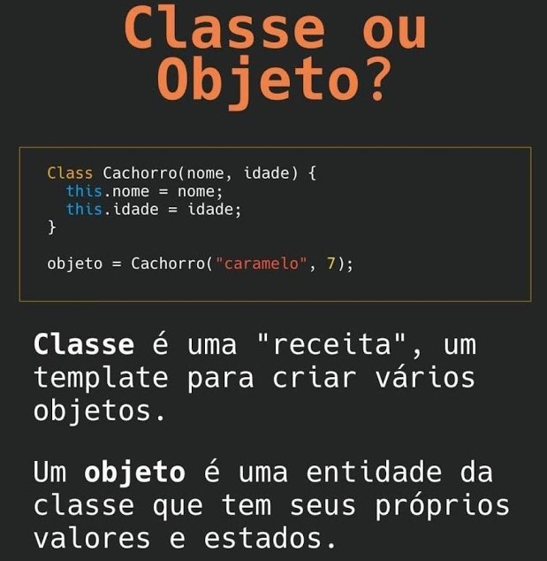

Resumindo a aula anterior
Instância

Slide 5
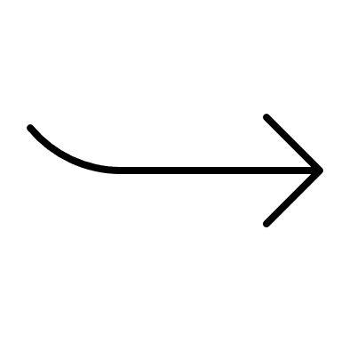
Estrutura de uma classe Java executável
class é a palavra reservada que marca o início da declaração de uma classe.
Nome da Classe
Deve ter o mesmo nome do arquivo
public class [nome]
{
public static void main (String args[ ])
{
...
}
}
Método main: onde inicia a execução
Instruções
Essa estrutura estará em todos os programa desenvolvidos em java

Slide 6
Exercício da aula passada...
Considere os diagramas UML do seguinte item, observe que ele possui 2 construtores distintos. Construa o código da respectiva classe e crie 2 objetos usando os construtores criados e os preencha com dados fornecidos pelo usuário. Exiba os dados dos objetos.
Produto
marca: string fabricante: string cod_barras: string preco: float
Produto() Produto (m: string, f:string, c:string, p:float)

Slide 7
Modelo de memória
O runtime do Java (JRE – ambiente em tempo de execução) separa a memória em dois espaços chamados de Stack e Heap.
As variáveis de tipos primitivos são armazenadas na Stack
Os objetos são armazenados na Heap e suas referências na Stack
http://www.ibm.com/developerworks/br/library/j-codetoheap/

Slide 8
Modelo de memória (tipos primitivos)
int var1;
var1 = 20;
int var2;
var2 = var1;
var1 = 80;
System.out.println(“var1 is ”+ var1+”, var2 is ”+var2);
Pergunta: O que será impresso na tela?
Opções:
Memoria Stack
1
1
var1
20
2
var2
3
2
4
var1
20
3
var2
20
1- var1 is 20, var2 is 80
2- var1 is 80, var2 is 20
3- var1 is 80, var2 is 80
var1
20
80
4

Slide 9


Modelo de memória (tipos primitivos)
int var1=150;
int var2 = var1+1;
var1 = var2+1;
System.out.println(“var1:”+var1+”,var2:”+var2);
O que será impresso?
var1: 152 , var2 : 151

Slide 10
Tipos primitivos VS Objeto
Stack
(boolean, int,...) versus Arrays e Classes
Endereço de memória
int var1 = 20;
Pessoa p1;
p1= new Pessoa(“Fulano1”, 33);
Pessoa p2 = new Pessoa(“Fulano”,35);
p2.nome = “Fulano2”;
Pessoa p3;
p3 = p2;
var1
20
Memória Heap
nome
Fulano1
p1
@34
@34
idade
33
p2
@38
nome
Fulano
p2
@38
@38
idade
35
p3
@38
nome
Fulano2
Quando é objeto não faz cópia!!!
p2 e p3 são o mesmo objeto!!!
@38
idade
35

Slide 11
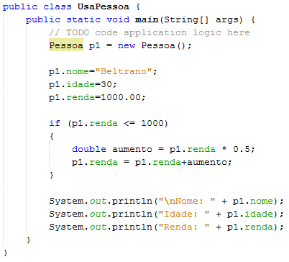
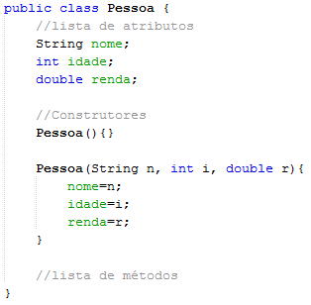
Escopo (variáveis e objetos)
Escopo é a visibilidade de uma variável ou objeto em nosso código.
Existem três escopos: da classe, do método e de bloco.
A variável é válida dentro de seu escopo
Global
x
Local
Escopo da classe
Escopo do método
Escopo de bloco

Slide 12
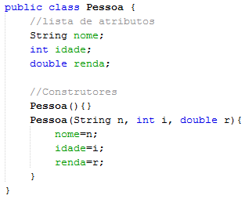
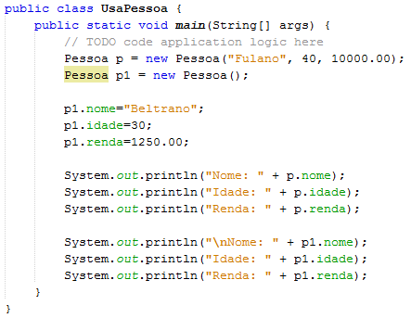
Escopo (variáveis e objetos)
Quantas variáveis existem nos dois códigos acima?
São 9 variáveis

Slide 13
Escopo (variáveis e objetos)
Parâmetros também são tratados como variáveis locais
Variáveis locais

Slide 14
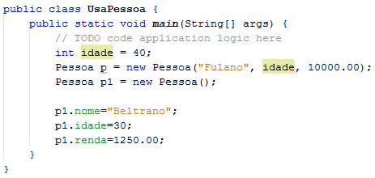
Escopo (variáveis e objetos)
Heap
nome
idade
Stack
renda
idade
40
p
nome
p1
idade
renda
Escopo do main

Slide 15
Escopo (variáveis e objetos)
Heap
nome
p
idade
Heap
renda
idade
40
n
Fulano
i
40
p
p
nome
p1
r
10000.00
p1
idade
renda
Escopo do main
Escopo do construtor
p1

Slide 16
Escopo (variáveis e objetos)
Heap
nome
Fulano
p
this.
idade
40
n
Fulano
renda
10000.00
idade
40
i
40
p
r
10000.00
p1
this
Escopo do main
Escopo do construtor

Slide 17
Escopo (variáveis e objetos)
Após finalizar o uso do construtor, seu escopo é apagado e a referência é feita no objeto criado.
Heap
nome
Fulano
p
idade
40
renda
10000.00
idade
40
n
Fulano
i
40
p
nome
r
10000.0
p1
p1
idade
this
renda
Escopo do main
Escopo do construtor

Slide 18

Escopo (variáveis e objetos)

Slide 19
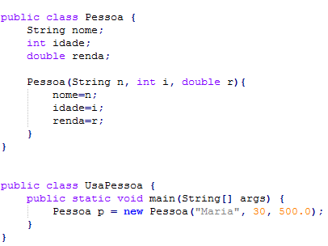
Desafio 1
(A)
(B)
p.nome
Maria
nome
Maria
p.idade
30
p
idade
30
p.renda
500.0
renda
500.0
(C)
nome
p
idade
renda
n
Maria
Selecione a opção com o modelo de memória correto após a execução do programa principal.
i
30
r
500.0

Slide 20
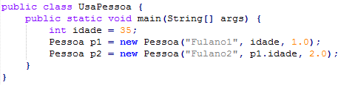
Desafio 2
(A)
(B)
(C)
nome
Fulano1
nome
Fulano1
idade
35
idade
35
idade
35
idade
idade
35
renda
1.0
nome
Fulano2
p1
renda
1.0
p1
p1
idade
35
nome
Fulano2
renda
nome
Fulano2
1.0
p2
idade
p2
p2
idade
35
renda
2.0
renda
2.0

Slide 21
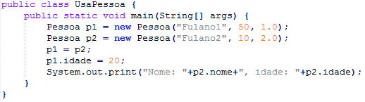
Desafio 3
(A)
Nome: Fulano2, idade: 10
O que será impresso no final da execução do código acima?
(B)
Nome: Fulano2, idade: 20
(C)
Nome: Fulano1, idade: 20
(D)
Nome: Fulano1, idade: 50

Slide 22
Desafio 3 (resolução)
Pessoa p1 = new Pessoa("Fulano1", 50, 1.0);
Pessoa p2 = new Pessoa("Fulano2", 10, 2.0);
p1
nome
Fulano1
p2
nome
Fulano2
idade
50
idade
10
renda
1.0
renda
2.0
p1 = p2
p1.idade = 20
nome
Fulano1
nome
Fulano1
p1
idade
50
p1
idade
50
renda
1.0
renda
1.0
p2
nome
Fulano2
p2
nome
Fulano2
idade
10
idade
20
renda
2.0
renda
2.0
Será impresso “Nome: Fulano2, idade: 20”

Slide 23
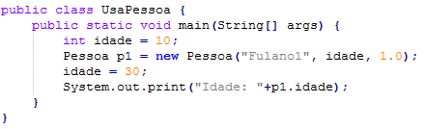
Desafio 4
Qual o valor que será impresso para idade?
(A) 10
(B) 30
(C) Erro de compilação

Slide 24

Métodos

Slide 25

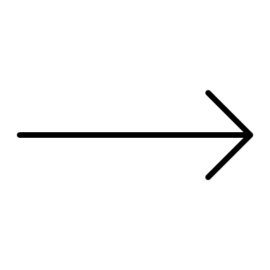
Métodos
Atributos (Propriedades)
Métodos (Comportamento)
Classe
Propriedades:
marca
modelo
Sistema operacional
Comportamentos:
liga
desliga
envia mensagem
Celular
marca: string modelo: string so: string
ligar(): void desligar(): void enviarMensagem(msg: string): void

Slide 26
Métodos
São conjuntos de instruções que cumprem uma tarefa específica e devolvem ou não um valor ao programa que o chamou.
tipo de retorno nome(parâmetros)
{
instruções;
<return resposta>;
}

Slide 27
Métodos
Os métodos também possuem padrão de nomenclatura. Eles sempre começam com a primeira inicial minúscula e as outras iniciais maiúsculas.
pegarInformacao()
executarComandoInicial()
Os métodos geralmente são ações que podem ser efetuadas entre os atributos do objeto.
Métodos que não retornam valores, apenas executam ações, são do tipo void.

Slide 28
Métodos
Os métodos podem ou não assumir tipos de dados, caso não assumam, são chamados de procedimentos, pois executam um conjunto de instruções sem devolverem valor algum a quem os chamou.
Um método sem tipo recebe em sua definição a palavra-chave void no lugar do tipo.
//Procedimento sem parâmetro
void imprime() {
System.out.println(“Estamos imprimindo!”);
}

Slide 29
Métodos
Quando os métodos assumem algum tipo, eles são chamados de funções e precisam do comando return para devolver o valor resultante da execução de suas instruções internas.
//Função sem parâmetro
int numero() {
int num = Math.random();
return num;
}

Slide 30
Métodos
Os métodos podem receber dados para serem utilizados internamente, os quais são chamados de parâmetros ou de argumentos.
Quando os parâmetros são passados para os métodos, é criada uma cópia dos valores.
//Procedimento com parâmetro
void dobro (int n) {
int resp;
resp = n * 2;
System.out.println(resp);
}
//Função com parâmetro
int soma(int n, int m) {
int s;
s = n + m;
return s;
}

Slide 31
Métodos
Podemos passar vários parâmetros para os métodos, inclusive de tipos diferentes.
//Procedimento com parâmetro
void linha (int n, char ch) {
System.out.println(ch);
System.out.println(n);
}

Slide 32
Métodos
//definição das funções
float quad (float z) {
return (z * z);
}
float soma (float m, float n) {
return (m + n);
}
float somaquad (float m, float n) {
return soma(quad(m), quad(n));
}
Uso do método quad como parâmetro do soma

Slide 33
Métodos – Exemplo 1
ContaPoupanca
agencia: string numero: string saldo: float taxa: float
ContaPoupanca() ContaPoupanca(a: string, n: string, s: foat, t: float) imprimeDados(): void depositar(valor: float): void calculaRendimento(): float

Slide 34
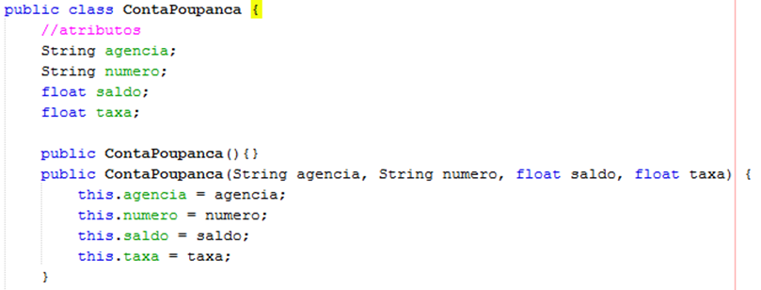
Métodos – Exemplo 1

Slide 35
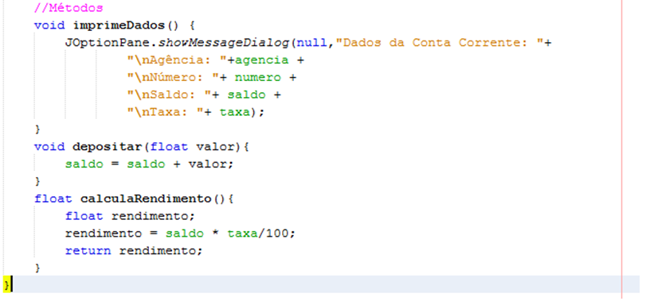
Métodos – Exemplo 1

Slide 36
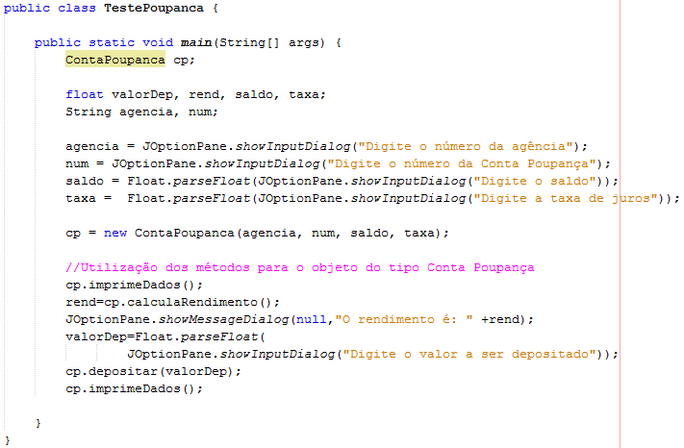
Métodos – Exemplo 1

Slide 37
Métodos – Exemplo 2
Produto
marca: string valor: float
Produto() Produto(m: string, v: float) imprimeDados(): void calculaImposto(p: float): float

Slide 38
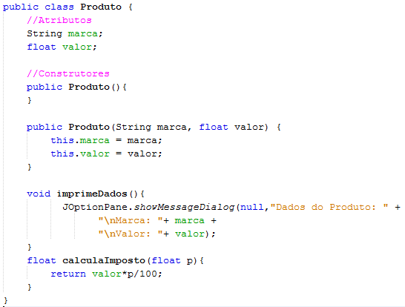
Métodos – Exemplo 2

Slide 39
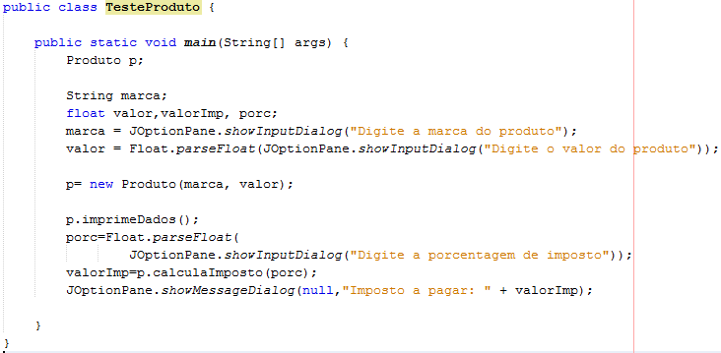
Métodos – Exemplo 2

Slide 40

Exercícios de aplicação

Slide 41
Exercícios de aplicação
1- Implemente as classes disponíveis com o métodos descritos nos diagramas UML abaixo. Crie a classe Java principal, instancie 2 objetos usando os construtores criados, também utilize os outros métodos.
Triangulo
base: float altura: float
Triangulo() Triangulo(b: float, a: float) calculaArea(): float imprimeDados(): String
Data
dia: int mes: int ano: int
Data() Data(d: int, m: int, a: int) cadastraDados(): void imprimeData(): void

Slide 42
Exercícios de aplicação
ContaCorrente
nome: string saldo: float limite: float tipo: char
ContaCorrente(n: string, s: float, l: float, t: char) ContaCorrente(n: string, s: float, t: char) ContaCorrente() cadastraDados(): void imprimeDados(): string depositar(valor: float): void sacar(valor: float): void
2- Implemente as classes disponíveis com o métodos descritos no diagrama UML ao lado. Crie a classe Java principal, instancie 2 objetos usando os construtores criados, também utilize os outros métodos.

Slide 43


